Slide 2
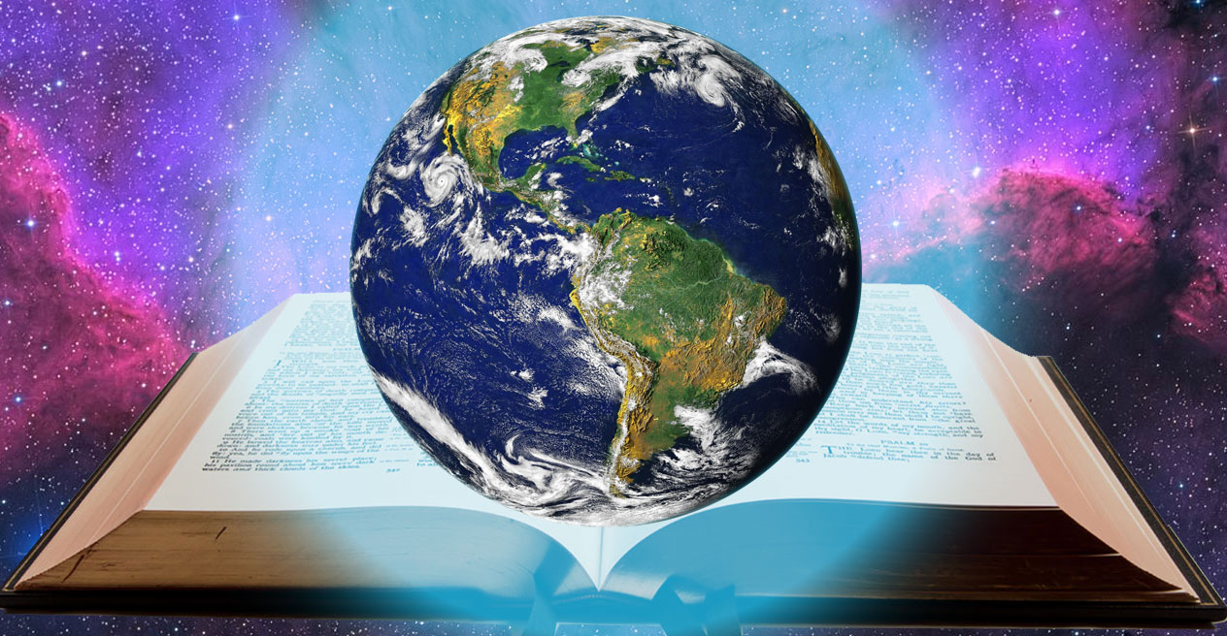
#1: Nunca olvides…
lo que es verdad

Slide 3
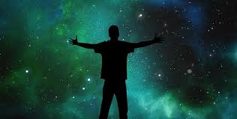
#2: Nunca
olvides . . .
Dónde encontrar la sabiduría

Slide 4
#3: Nunca olvides…
quién
eres

Slide 5
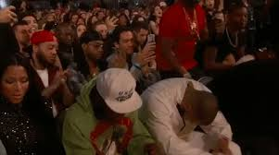
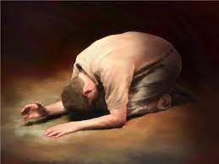
#4: Nunca olvides…
¡Quién es tu Señor!

Slide 6
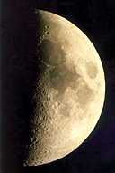
¿Cómo brilla la luna?
La luz que vemos de la luna es la luz del sol que se está reflejando en la superficie de la luna.

Slide 7
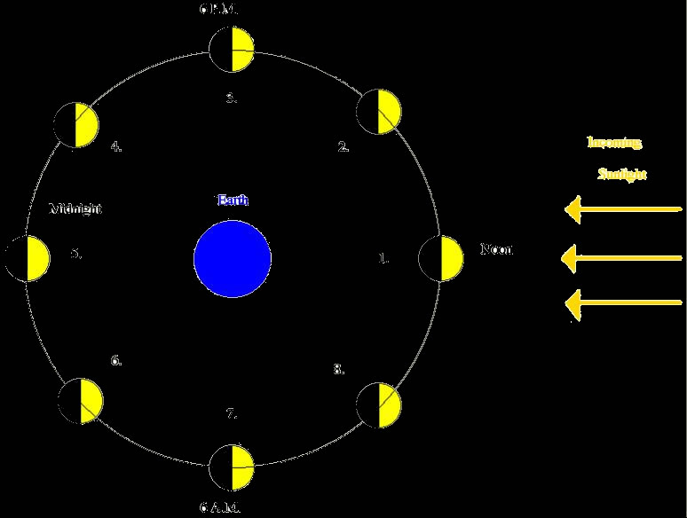
La luna no produce ninguna luz - solo brilla porque refleja la luz del sol. La luna actúa como un espejo, brillando la luz del sol de vuelta hacia la tierra.
LA
TIERRA
SOL
LUNA

Slide 8
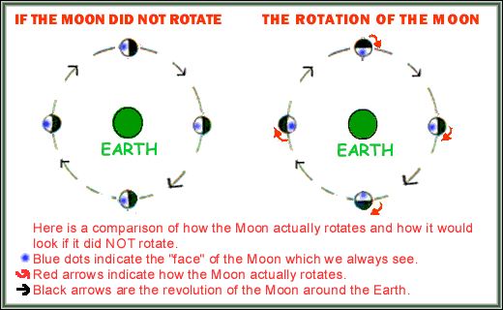
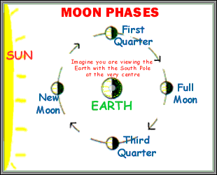
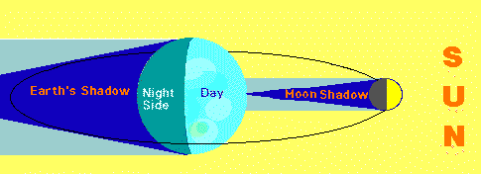
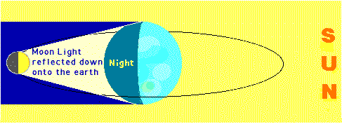
Why does only one side of the Moon face the Earth?
The best way to understand this is to see what would happen if the Moon did NOT rotate. Here is a diagram to illustrate it: (don't get it mixed up with the phases diagram above, which is simply showing the Sun shining on the moon)
Both the Moon and the Earth turn anti-clockwise.
The Moon revolves around the earth in the same direction and same amount of time, that it also takes for it to rotate (27.3 days). This results in the Moon always keeping the same side turned toward the Earth and the other side turned away from the Earth. It is called "synchronous rotation". The side turned away from the earth is called the moon’s "dark side", even though it is actually lit up for half of the time. It's just that we can't see it from here.
If the Moon did NOT rotate, we would be able to see all its sides, gradually, as we proceeded through the month.
The diagram above-left shows the Moon Phases (how the Moon's light appears to us as we view it from Earth). It shows the Sun and how it shines on the Moon and the Earth, as viewed from the Southern Hemisphere. Imagine that the Earth is "tipped on its end" so that you are looking at the South Pole directly in the centre of the Earth. The monthly chart at right shows which side of the Moon is alight at each different quarter, viewed from New Zealand (the dates may be one day out from other places because we are near the dateline). Both the northern and southern hemispheres of the Earth can see the Moon. However, the southern hemisphere sees the Moon "upside down" from how the northern hemisphere sees it. You can see how New Zealand views the moon when you view the movie "Lord of the Rings"!
The Moon's appearance changes from being a "New Moon" to a "First Quarter Moon" then to a "Full Moon" and on to "Third Quarter Moon", as it makes a full circle in its rotation around the Earth. It takes approximately 27.3 days (called a "sidereal month") to orbit the Earth but because the Earth is constantly moving in its own orbit around the Sun, it takes approximately 29.5 days to go through a full set of Moon phases (called a "synodic month"). The light of the Moon is only the reflection of the Sun's light upon it, as it has no light of its own.
The Moon travels eastward around the Earth. However, as it does so, it keeps only one side (and always the same side, of course) facing the Earth. So, although we see the Moon go into increasing shadow as it turns away from the Sun during it's cycle of phases (which takes 29.5 days), we are still seeing the same side of the Moon.
When it is a "New Moon" phase, we on Earth cannot see the Moon because the Sun is shining only on the other side of it (see the diagram above).
Apart from the main Moon phases, the Moon is referred to as in "waxing crescent" which is when it is approaching from New Moon to First Quarter and "waning crescent" which is when it is phasing from Last Quarter to New Moon. It is in "waxing gibbous" between First Quarter and Full Moon and "waxing gibbous" when it is between Full Moon and Third Quarter.
That is The Acorn Tree Oracle's explanation of what causes the "Moon Phases". (Now, isn't that clear as mud?!)
Ask the Acorn Tree Oracle a Question about the Moon!
What is Apogee and Perigee?:
Lunar apogee is when the moon's orbit is at its most distant from the earth and perigee is when it is nearest to the earth. This happens at different times for each month and for each year, and at different distances. For example, this year (2002), the most distant apogee was on March 14 at about 1pm (NZ time of course!) when it was 406,704 km away from earth. The nearest perigee this year occurred on Feb 28 at about 8.30am when it was 356,897 km away. Every month it is different. Does this mean that the moon looks smaller if it is farther away? Yes, it does. A full moon near perigee looks a lot bigger and brighter than a full moon near apogee. Anything which is closer looks larger and that is how it is with the moon.
Apogee and perigee for the month of July 2002, for example, was as follows:
Perigee: July 15, 0146hrs (1.46am) : 367,851 km away from earth. Apogee: July 2, 1936hrs (7.36pm): 404,210 km away from earth.
In 2002, the moon was at its closest perigee for the year on February 28th. It was at 356,897 kms.
What is a Lunar Eclipse?:
A Lunar Eclipse is when the Earth comes between the Sun and the Moon, so it casts a shadow over the Moon. It doesn't happen very often (maybe once or twice a year at most) but when it does, it's quite eerie, especially if it is a Total Eclipse.
A Total Lunar Eclipse is when the Moon is completely overshadowed and it becomes very dark or blood-like in colour. Partial eclipses, when the Moon is not so completely in the shadow of the Earth, may not be so obvious. The next Total Lunar Eclipse, visible from New Zealand, is on the 28th August, 2007.
In the Bible, there is reference to when the Moon will become like blood. This could possibly refer to a Total Eclipse of the Moon when the events which are described in this Bible passage, happen.
What's On the Dark Side of the Moon?:
The dark side of the moon is heavily cratered. It seems that it's taken a lot of battering over the years! But the Dark Side is not really always dark. It would be better if we called it the Far Side of the moon, being the side which always faces away from us (apart from a slight nodding movement called "libration"). The Far Side ("Dark Side") of the moon is in total bright sunlight when it is in our "new moon" phase, because that is when that side completely faces the sun. You want to see a pic? OK, have a look at the NASA photo taken during the Apollo 16 mission, here.
Did Humans really land on the Moon?
If there had been no Apollo landings on the moon, it would be possible but VERY difficult to keep it a secret. There are some reasons to believe we really did get to the Moon, here, at NASA's Thursday Classroom. Maybe the real test will be when we can get on board a spacecraft which will take many of us there, just like we can go to another country. But of course, that's a little way in the future yet as there are a lot of hurdles to jump first (like the Van Allen radiation belts!). Mars is likely to be the planet next colonised by our species but the Moon could be a drop-off base also. Science fiction may come to life!
How is the Moon lit up at Full Moon?:
It would be understandable to wonder how the Moon can be lit up by the Sun when the Sun and Moon are on opposite sides of the Earth (the time when Full Moon happens - see Moon Phases diagram above).[note: click your back button on your browser to return to this spot.] This is able to happen because the Moon orbits at a slight angle from the Earth's orbit around the Sun. Consequently, the Sun's rays can zoom past the Earth and shine on the Moon!:) ... except during an eclipse of course!
Why is the Moon in the Northern Hemisphere upside down from how it looks here in the Southern Hemisphere?:
The Moon orbits near the equator of the Earth. In the southern hemisphere, we're standing on the opposite side of the globe from the "northerners", so we are "upside down" from each other! So we see the Moon from a completely different vantage point (ie "upside down"!). In fact, we in the southern hemisphere view most of the stars quite differently than from the northern hemisphere.
The Moon for Southern Hemisphere Beginners
.....Answering those Tantalising Questions.....
• What are the Moon Phases? • Why does only one side of the Moon face the Earth? • How is the Moon lit up at Full Moon? • What is a Lunar Eclipse? • What is on the "Dark Side" of the Moon? • Why is the Moon in the Northern Hemisphere upside down from how it looks here in the Southern Hemisphere? • What is Apogee and Perigee? • Did Humans really land on the Moon?
Back to Astronomy Page |  | Moon Map Here
S
O
L
Sombra de la tierra
Sombra de la luna
S
O
L
La luz de la luna reflejada sobre la tierra
Copyright S Alexander 2002 Please Ask The Oracle if you wish to copy graphics etc, OK?! Goodonyamate!
Except animated moon which is courtesy of Jo's World

Slide 9
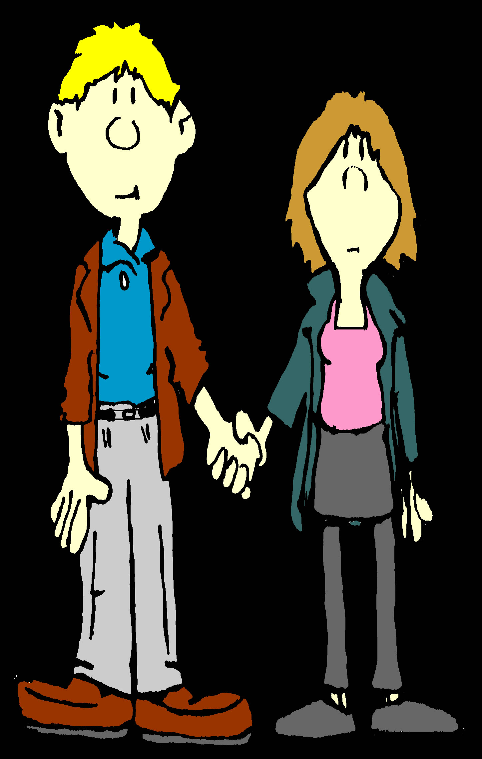
J
E
S
Ú
S

Slide 11
#5: Nunca olvides…
Cómo iluminar
este mundo oscuro

Slide 12
Para iluminar este
mundo
oscuro
Tenemos que temer a la oscuridad que ciega
nuestro mundo
Ef 5:15-16 - Mirad, pues, con diligencia cómo andéis, no como necios sino como sabios, aprovechando bien el tiempo, porque los días son malos.
Ef 5:11-12
Y no participéis en las obras infructuosas de las tinieblas, sino más bien reprendedlas; porque vergonzoso es aun hablar de lo que ellos hacen en secreto

Slide 13
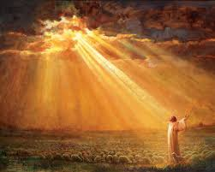
Para iluminar este
mundo
oscuro
Tenemos que absorber la luz de Jesucristo
Juan 1:4 - En él estaba la vida, y la vida era la luz de los hombres.
Juan 8:12 - Yo soy la luz del mundo; el que me sigue, no andará en tinieblas, sino que tendrá la luz de la vida
Juan 12:35-36 - el que anda en tinieblas, no sabe a dónde va. Entre tanto que tenéis la luz, creed en la luz, para que seáis hijos de luz
Col 1:12-14 - con gozo dando gracias al Padre que nos hizo aptos para participar de la herencia de los santos en luz; el cual nos ha librado de la potestad de las tinieblas, y trasladado al reino de su amado Hijo, en quien tenemos redención por su sangre, el perdón de pecados.
2 Cor 4:6 - Porque Dios, que mandó que de las tinieblas resplandeciese la luz, es el que resplandeció en nuestros corazones, para iluminación del conocimiento de la gloria de Dios en la faz de Jesucristo.

Slide 14
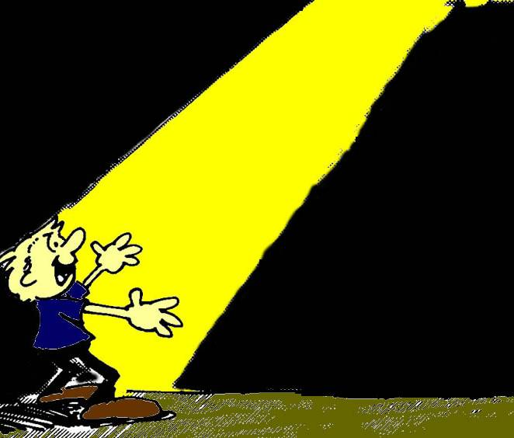
Para iluminar este
mundo
oscuro
Tenemos que absorber la luz de Jesucristo
Juan 1:4 - En él estaba la vida, y la vida era la luz de los hombres.
Juan 8:12 - Yo soy la luz del mundo; el que me sigue, no andará en tinieblas, sino que tendrá la luz de la vida
Juan 12:35-36 - el que anda en tinieblas, no sabe a dónde va. Entre tanto que tenéis la luz, creed en la luz, para que seáis hijos de luz
Col 1:12-14 - con gozo dando gracias al Padre que nos hizo aptos para participar de la herencia de los santos en luz; el cual nos ha librado de la potestad de las tinieblas, y trasladado al reino de su amado Hijo, en quien tenemos redención por su sangre, el perdón de pecados.
2 Cor 4:6 - Porque Dios, que mandó que de las tinieblas resplandeciese la luz, es el que resplandeció en nuestros corazones, para iluminación del conocimiento de la gloria de Dios en la faz de Jesucristo.

Slide 15
Para iluminar este
mundo
oscuro
Tenemos que absorber la luz de Jesucristo
1 Juan 1:5-7 - Dios es luz, y no hay ningunas tinieblas en él ... si andamos en luz, como él está en luz, tenemos comunión unos con otros, y la sangre de Jesucristo su Hijo nos limpia de todo pecado.

Slide 16
Para iluminar este
mundo
oscuro
Reflejar Su luz en nuestro mundo oscuro
2 Cor 4:4 - en los cuales el dios de este siglo cegó el entendimiento de los incrédulos, para que no les resplandezca la luz del evangelio de la gloria de Cristo, el cual es la imagen de Dios
Juan 12:35-36 - Aún por un poco está la luz entre vosotros; andad entre tanto que tenéis luz, para que no os sorprendan las tinieblas; porque el que anda en tinieblas, no sabe a dónde va. Entre tanto que tenéis la luz, creed en la luz, para que seáis hijos de luz
1 Tes 5:5 - Porque todos vosotros sois hijos de luz e hijos del día; no somos de la noche ni de las tinieblas.

Slide 17
Para iluminar este
mundo
oscuro
Establecer un estándar alto para que el mundo lo vea
Col 1:12-14 - el Padre...nos hizo aptos para participar de la herencia de los santos en luz; … nos ha librado de la potestad de las tinieblas, y trasladado al reino de su amado Hijo….
Rom 13:11-14 - La noche está avanzada, y se acerca el día. Desechemos, pues, las obras de las tinieblas, y vistámonos las armas de la luz. Andemos como de día, honestamente; no en glotonerías y borracheras, no en lujurias y lascivias, no en contiendas y envidia, sino vestíos del Señor Jesucristo, y no proveáis para los deseos de la carne.
1 Tes 5:6-8 - no durmamos … sino velemos y seamos sobrios. Pues los que duermen, de noche duermen, y los que se embriagan, de noche se embriagan. Pero nosotros, que somos del día, seamos sobrios….

Slide 18
Para iluminar este
mundo
oscuro
Establecer un estándar alto para que el mundo lo vea
Ef 5:13-14 - Mas todas las cosas, cuando son puestas en evidencia por la luz, son hechas manifiestas; porque la luz es lo que manifiesta todo. Por lo cual dice:
Despiértate, tú que duermes,
Y levántate de los muertos,
Y te alumbrará Cristo
Fil 2:14-16 - Haced todo sin murmuraciones y contiendas, para que seáis irreprensibles y sencillos, hijos de Dios sin mancha en medio de una generación maligna y perversa, en medio de la cual resplandecéis como luminares en el mundo; asidos de la palabra de vida

Slide 19
el
Mejor
Establecer un estándar alto para que el mundo lo vea
Música
Banda del Dpto. 4 años
Músico del año 4 años
Director estudiante 4 años Premio de Mozart 4 años
Solista invitado a
Carnegie Hall
Beca a la mejor universidad
Académico
Promedio - 5.0
Primero en su clase
Premios Nacionales
Beca a la mejor
universidad del país
Encima de la media
Promedio
Quisiera ser nombrado y recordado así:
Hijo de la Luz
Mediocre
Premio: la Sal del Mundo
Premio: Ciudad en el Monte
¿Cómo escribirías una hoja de vida para ganarlos?
Premio: Luz Brillante
¿Cómo calificas?
Malo

Slide 20
el
Mejor
Establecer un estándar alto para que el mundo lo vea
Hoja de Vida: para ser nombrado Hijo de la Luz
Hebreo/Israelita
1 noche y 1 día en el mar
Encima de la media
Descendiente de Abraham
En caminos muchas veces
Servidor superior de Cristo
A menudo en peligro
Trabajó más que los demás
Trabajo duro sin poder dormir
Promedio
Más tiempo en prisión
Con hambre y sed varias veces
Azotado 5 veces
A menudo sin comida
3 veces golpeado con varas
Con frío a menudo
Mediocre
Expuesto a la muerte
Mucha presión todos los días
Apedreado 1 vez
Traumatizado por los pecados
y debilidades de otros
Náufrago 3 veces
2 Corintios 11:22-29
Malo

Slide 21
Para iluminar este
mundo
oscuro
Debemos encender la luz y mantenerla encendida
J
E
S
Ú
S
Ef 5:8-10
Porque en otro tiempo erais tinieblas, mas ahora sois luz en el Señor; andad como hijos de luz (porque el fruto del Espíritu es en toda bondad, justicia y verdad), comprobando lo que es agradable al Señor.

Slide 22
NUNCA
OLVIDES
Mat 5:14-16
VOSOTROS sois la luz del mundo; una ciudad asentada sobre un monte no se puede esconder. Ni se enciende una luz y se pone debajo de un almud, sino sobre el candelero, y alumbra a todos los que están en casa. Así alumbre vuestra luz delante de los hombres, para que vean vuestras buenas obras, y glorifiquen a vuestro Padre que está en los cielos.

Slide 23
Así alumbre vuestra luz delante de los hombres, para que vean vuestras buenas obras, y glorifiquen a vuestro Padre que está en los cielos.

Slide 24
#1: Nunca olvides…
lo que es verdad

Slide 25
#2: Nunca
olvides . . .
Dónde encontrar la sabiduría

Slide 26
#3: Nunca olvides…
quién
eres

Slide 27
#4: Nunca olvides…
¡Quién es tu Señor!

Slide 28
#5: Nunca olvides…
Cómo iluminar
nuestro mundo oscuro

